Slide 1
Виды
алгоритмов

Slide 2
Линейный алгоритм
Задача: нарисовать домик
Начало.
Нарисовать стены
Нарисовать крышу
Нарисовать трубу
Нарисовать крыльцо
Конец.

Slide 3


Алгоритм, в котором находится условие,
называется ветвлением или условным.

Slide 4

Ветвление в алгоритме (полная форма)
Условие ветвления
ДА
НЕТ
Команды выполняются, если условие соблюдается
Команды выполняются, если условие
не соблюдается

Slide 5

Алгоритм «Поставить букет в вазу»
Начало.
Условие ветвления
Взять вазу.
В вазе есть вода?
НЕТ
Налить воду в вазу.
ДА
Поставить букет в вазу.
Конец.

Slide 6

Алгоритм «Раскрасить крышу»
Начало.
Есть труба?
ДА
Закрась крышу синим цветом.
НЕТ
ДА
Есть крыльцо?
Закрась крышу жёлтым цветом.
НЕТ
Закрась крышу красным цветом.
Конец.

Slide 7


Slide 8
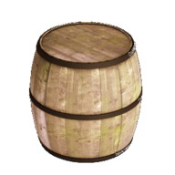
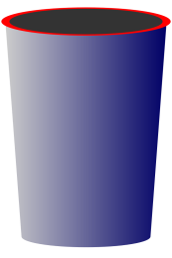
Цикл используется тогда, когда есть команды,
которые надо выполнить несколько раз.
100 литров
Команда
10 литров
Да
Условие?
Нет

Slide 9







Алгоритм «Найти и раскрасить 4 шарика»
Начало.
Раскрасить шарик.
нет
Все шары раскрашены?
да
Конец.

Slide 10
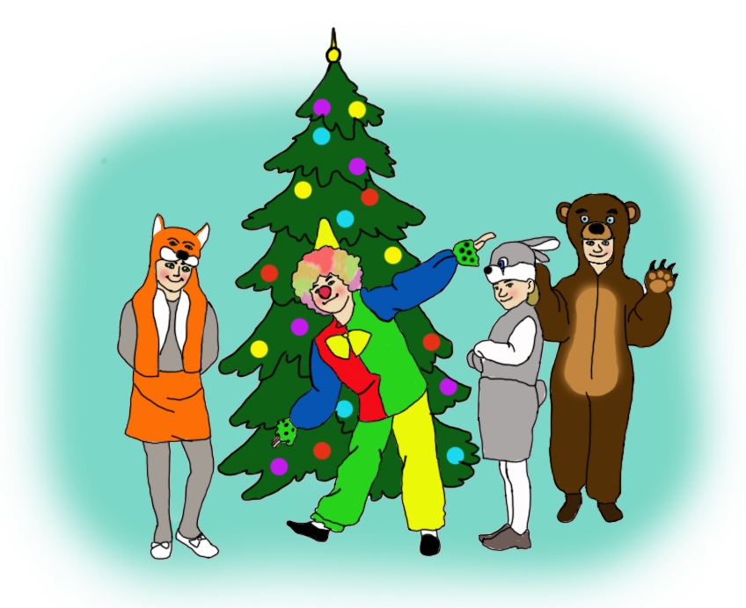
Остались новогодние игрушки в коробке?
На ёлке есть фонарики?
Сколько игрушек в коробке?
Елка высокая?
Какого цвета шары на ёлке?
Есть ещё красные шары в коробке?
Горят фонарики на ёлке?

Slide 11
Линейный – это алгоритм в котором команды идут одна за другой, независимо от каких-либо условий.
Ветвление (условный) – это алгоритм, в котором в результате проверки условия выполняется та, или иная команда (группа команд).
Цикл - это алгоритм, содержащий повторяющуюся группу команд.
Чайник пустой?
Идёт дождь?
Горит зелёный сигнал светофора?
Устраивает цена книги?
Задачи по математике задавали?
Есть ещё игрушки в коробке?
В тарелке есть ещё конфеты?
Остались ещё яблоки на дереве?
Есть ещё невымытые помидоры?
Есть ещё незаточенные карандаши?

Slide 12
Список использованных ресурсов:
http://videouroki.net
Энциклопедия персонального компьютера и Интернета Кирилла и Мефодия

